Slide 1

I Workshop da Plataforma de Engenharia de Requisitos
Resultado do 1º Questionário Aplicado ao SERPRO

Slide 2
Questionário - SERPRO
Questionário – 16 questões
Número de questionário - 33

Slide 3
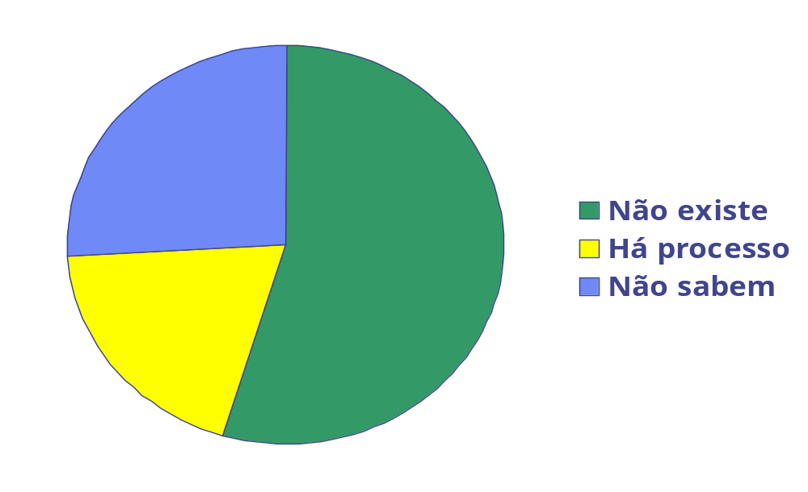
Questionário - SERPRO
1- Existe um processo (metodologia) de desenvolvimento?

Slide 4
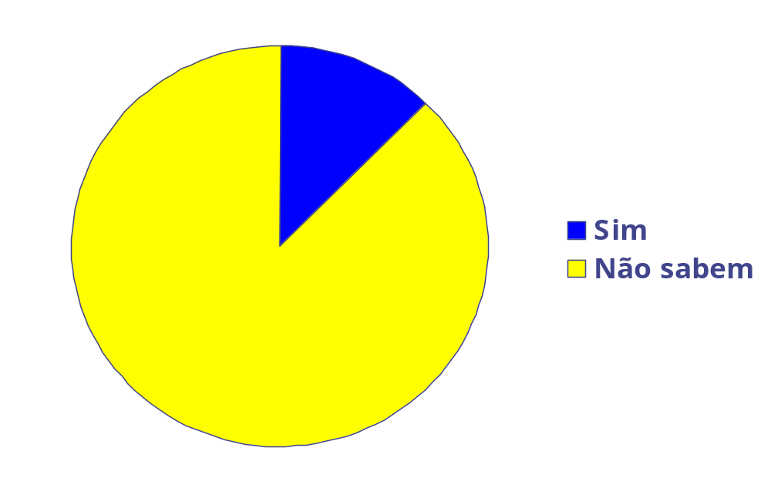
Questionário - SERPRO
2– O processo de desenvolvimento utilizado é padronizado?

Slide 5
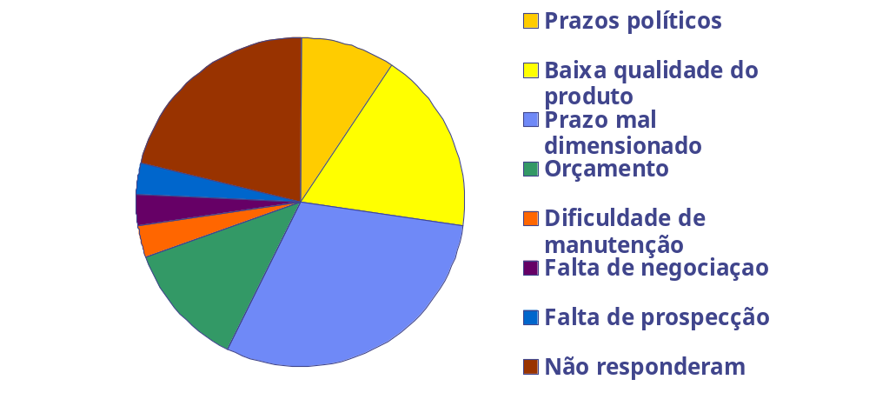
Questionário - SERPRO
3 – Quais são os problemas com os atuais processos?

Slide 6
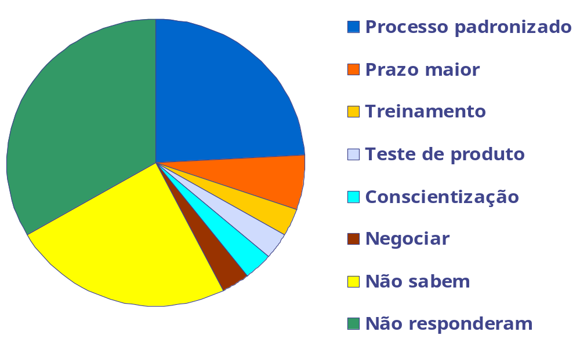
Questionário - SERPRO
4 – Como melhorar o processo de desenvolvimento para minimizar os problemas levantados no item 3?

Slide 7
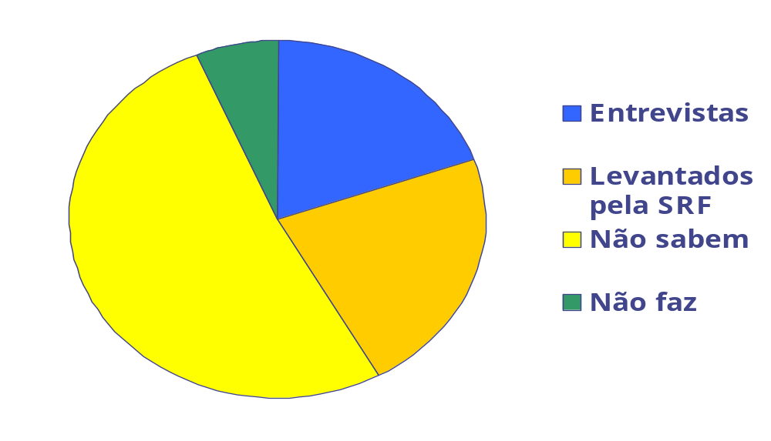
Questionário - SERPRO
5 – Como é feito o levantamento dos requisitos do sistema?

Slide 8
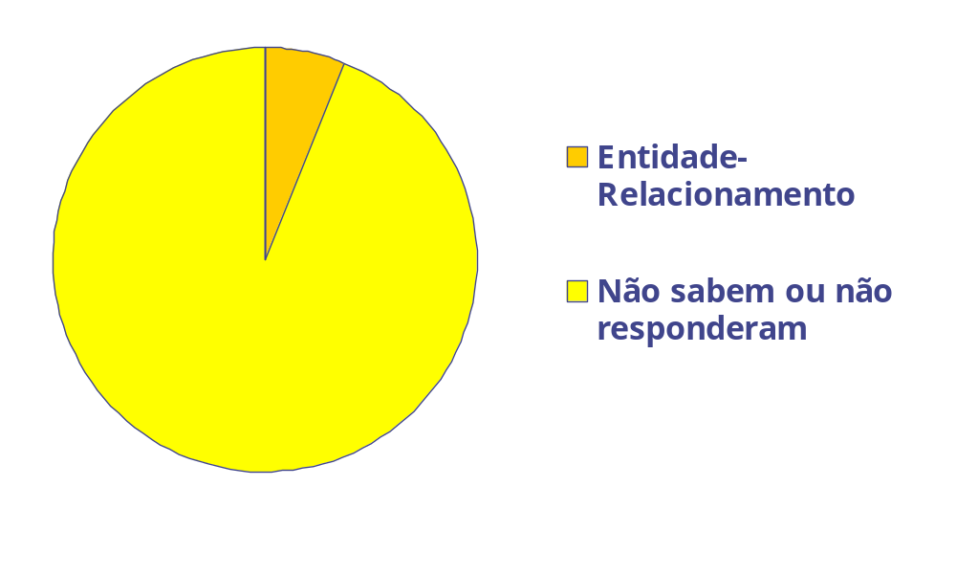
Questionário - SERPRO
6 – Existe alguma técnica específica para aquisição e modelagem de requisitos? Qual?

Slide 9
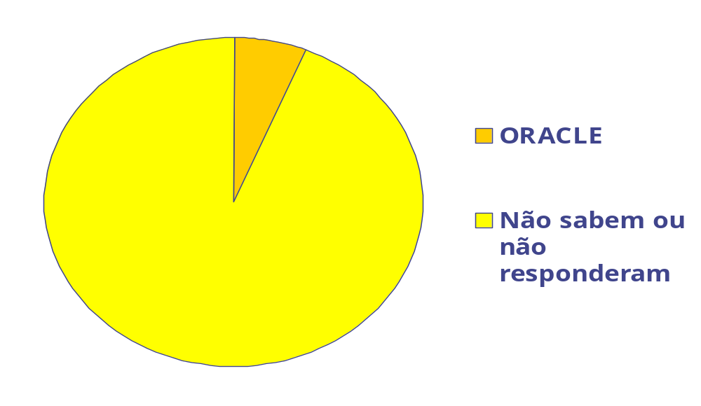
Questionário - SERPRO
7 – No Processo de desenvolvimento é utilizado alguma ferramenta específica para auxiliar no levantamento de requisitos do sistema?

Slide 10
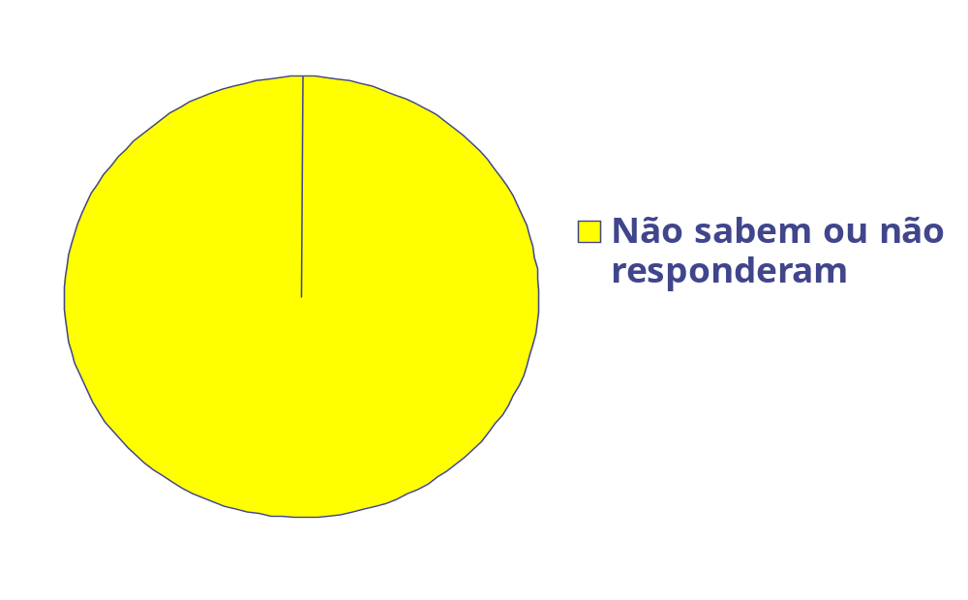
Questionário - SERPRO
8 – Como as metas e objetivos organizacionais do cliente são enquadrados no processo de aquisição dos requisitos? Elas são consideradas? Quando e como?

Slide 11
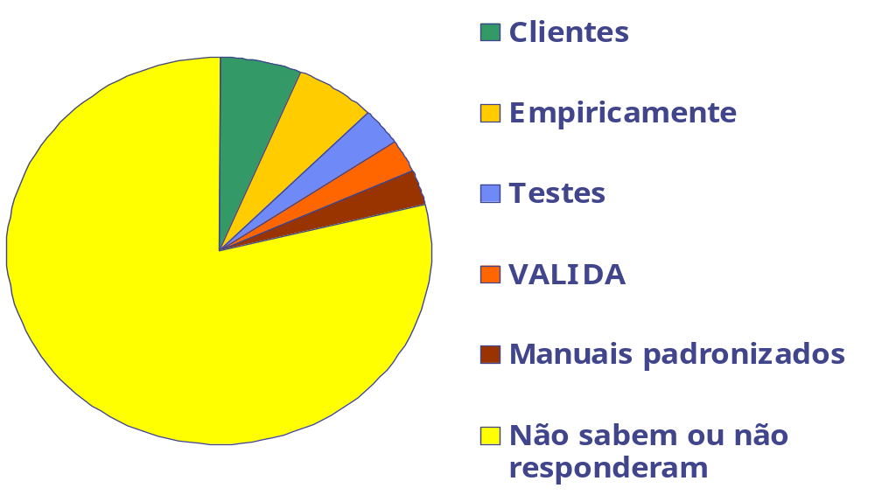
Questionário - SERPRO
9 – Como são modelados, validados e satisfeitos os aspectos relativos a segurança, confiabilidade, desempenho, manutenção e interface amigável (RNF)?

Slide 12
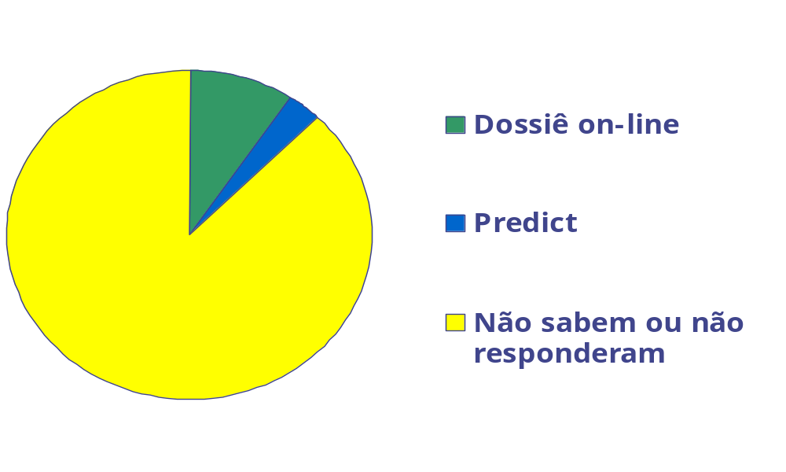
Questionário - SERPRO
10 – Existe uma estrutura padrão de documento para especificação de requisitos ou algum modelo de referência?

Slide 13
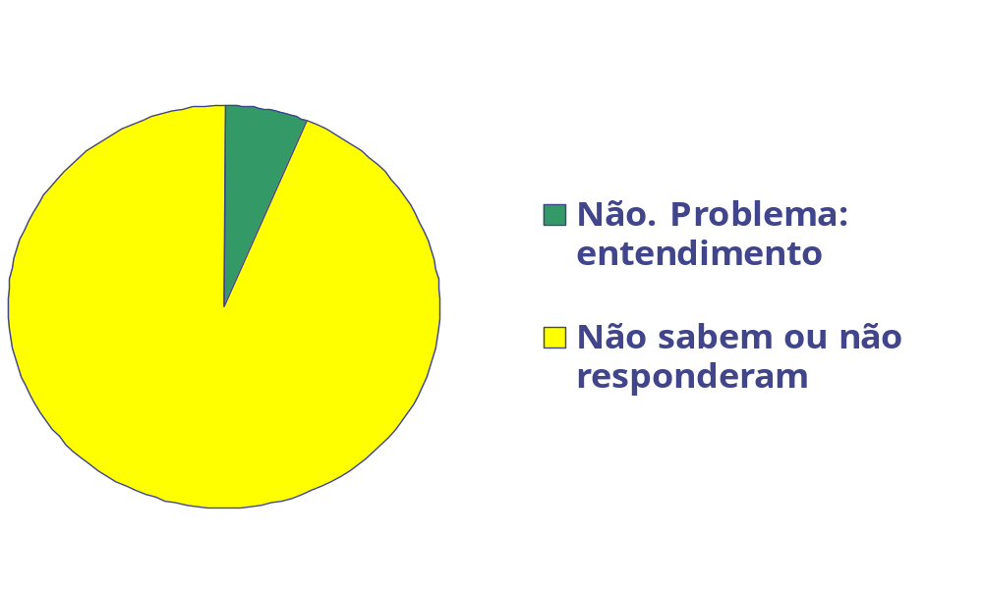
Questionário - SERPRO
11 – O documento do item 10 é fácil de ser atualizado e/ou modificado? Quais as principais dificuldades?

Slide 14
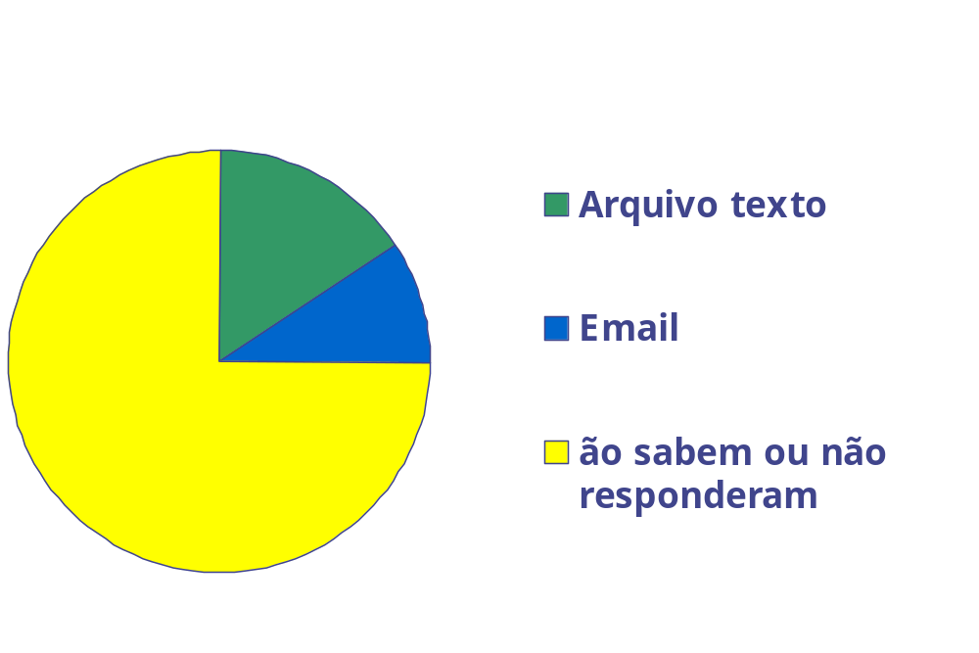
Questionário - SERPRO
12 - Como são armazenadas as informações relativas às mudanças nos requisitos do sistema em desenvolvimento? (Por ex: quem fez a mudança, por que fez, como fez, etc).

Slide 15
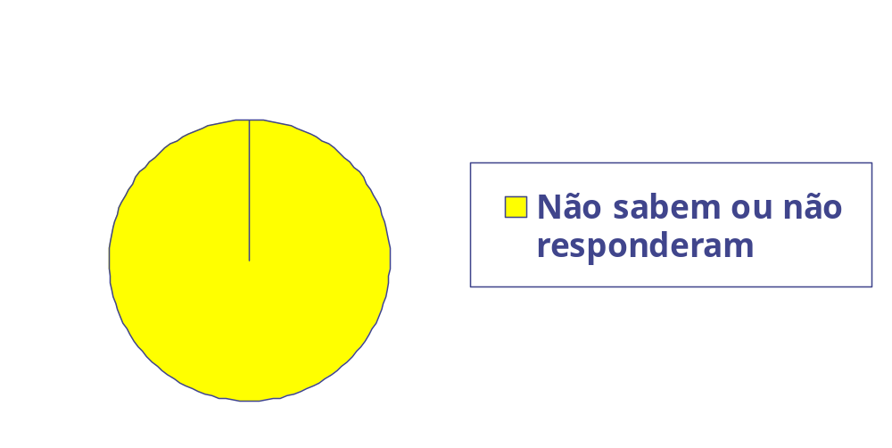
Questionário - SERPRO
13 - Os impactos das mudanças nos requisitos são avaliados?

Slide 16
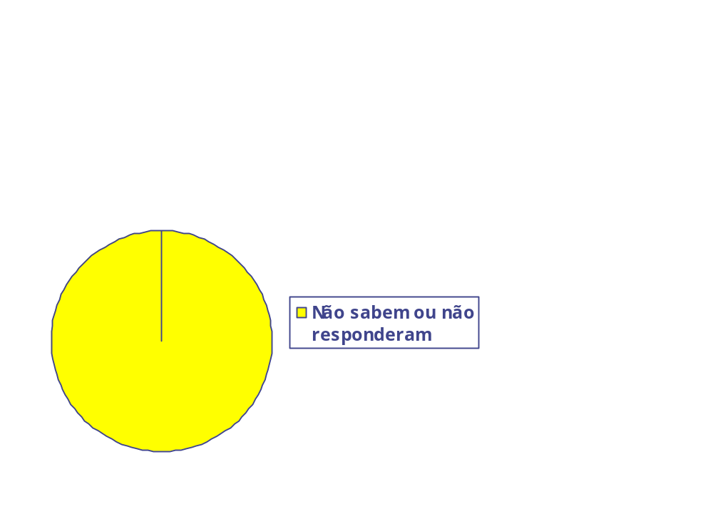
Questionário - SERPRO
14 – Existe uma metodologia de validação de requisitos?
15 – Existe alguma política de inspeção que objetive encontrar e corrigir problemas com os requisitos? Qual?

Slide 17
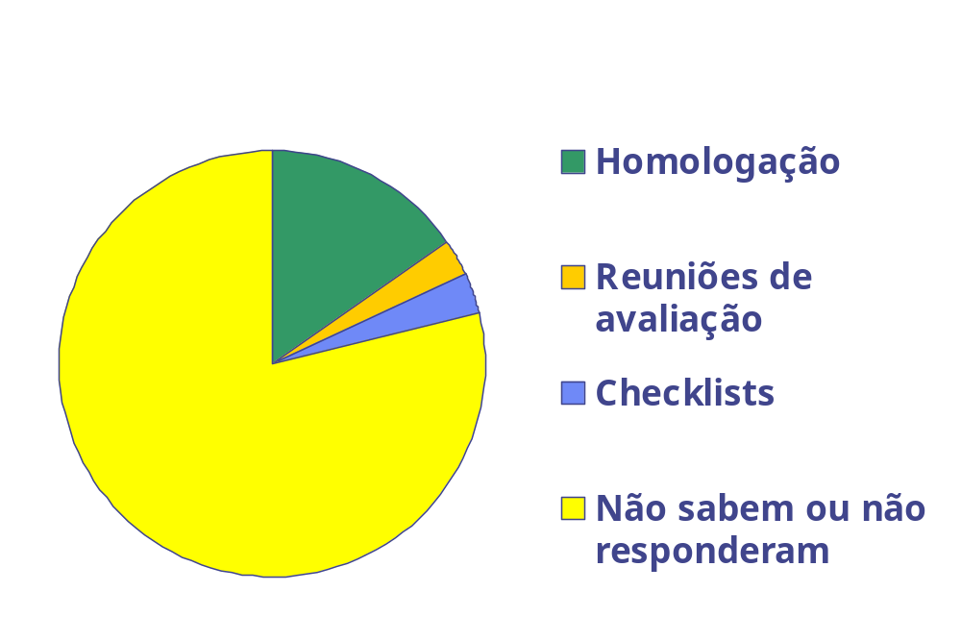
Questionário - SERPRO
16 – Como é feita a checagem dos requisitos pelo cliente?

